Slide 1

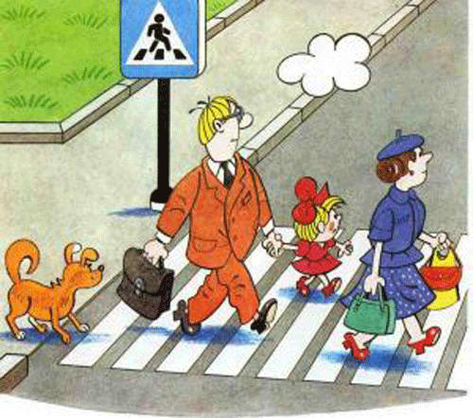
Обов’язки і права пішоходів
Гра «Пішохідний бій» .
Розробила викладач правил дорожнього руху ДНЗ «ОПЛСП ПНПУ ім.К.Д.Ушинського» -
Горбачова Тетяна Вікторівна

Slide 2
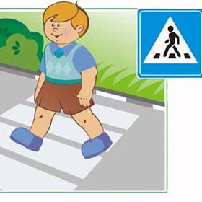
1 конкурс
Конкурс капітанів
Капітани по черзі мають правильно назвати, що означають дорожні знаки, які будуть з’являтися на екрані. Якщо якийсь капітан не зможе дати правильну відповідь, то її може дати наступний капітан. Кожна правильна відповідь оцінюється в 1 бал.
Команда того капітана, який набере більшу кількість балів і розпочинає гру.
Бажаємо
ВАМ
успіхів!

Slide 3
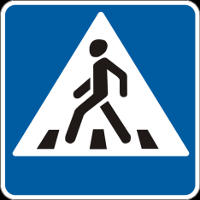
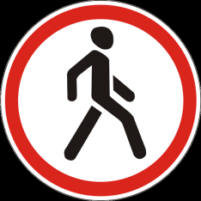
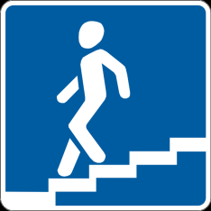
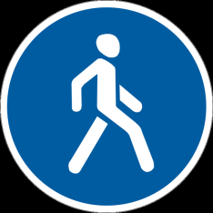
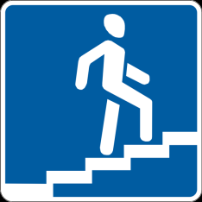



Дорожні знаки для
пішоходів
- пішохідний перехід
- рух пішоходів заборонено
- підземний пішохідний перехід
- доріжка для пішоходів
- надземний пішохідний перехід
- пішохідна зона
- кінець пішохідної зони

Slide 4
2 конкурс
Конкурс команд
Команда того капітана, який набрав більшу кількість балів і розпочинає гру.
Капітану необхідно правильно вказати на назву дорожнього знаку для того, щоб відкрилося питання. Команда має відповісти на запитання, яке приховане під цим знаком. Кожна правильна відповідь оцінюється в 1 бал.
Бажаємо
ВАМ
успіхів!

Slide 5
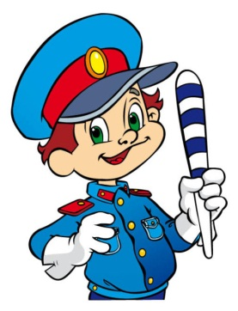
Конкурс команд

Slide 6

Конкурс команд
Якого боку повинні триматися пішоходи, рухаючись по тротуарах і пішохідних доріжках?
Правого

Slide 7

Обов’язки і права
пішоходів
Як повинні йти пішоходи, які рухаються узбіччям чи краєм проїзної частини за межами населених пунктів, назустріч руху транспортних засобів?
Назустріч руху
транспортних засобів

Slide 8

Обов’язки і права
пішоходів
Якимим сигналами повинні керуватися пішоходи у місцях, де рух регулюється?
Сигналами регулювальника
або світлофора

Slide 9
Обов’язки і права
пішоходів
Закінчіть речення: «Перед виходом на проїзну частину з-за транспортних засобів, що стоять, та будь-яких об’єктів, що обмежують оглядовість, пішоходи повинні впевнитись у …»
Відсутності транспортних
засобів, що наближаються

Slide 10

Обов’язки і права
пішоходів
З якого боку та коли дозволяється пішоходам виходити на проїзну частину на трамвайних зупинках, не обладнаних посадковими майданчиками?
Лише з боку дверей і
тільки після зупинки трамвая

Slide 11

Обов’язки і права
пішоходів
Дайте відповідь «так» або «ні»:
Пішохід має право на перевагу під час переходу проїзної частини позначеними нерегульованими пішохідними переходами, а також регульованими переходами за наявності на те відповідного сигналу регулювальника чи світлофора.
Так

Slide 12
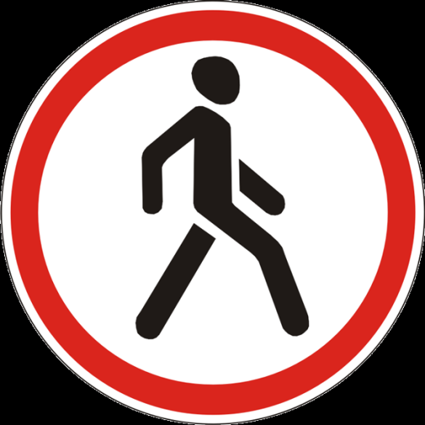
Обов’язки і права
пішоходів
Чи дозволяється пішоходам раптово виходити, вибігати на проїзну частину, в тому числі на пішохідний перехід?
Ні

Slide 13
Обов’язки і права
пішоходів
Вітаємо
переможців
гри!!!

